Slide 1

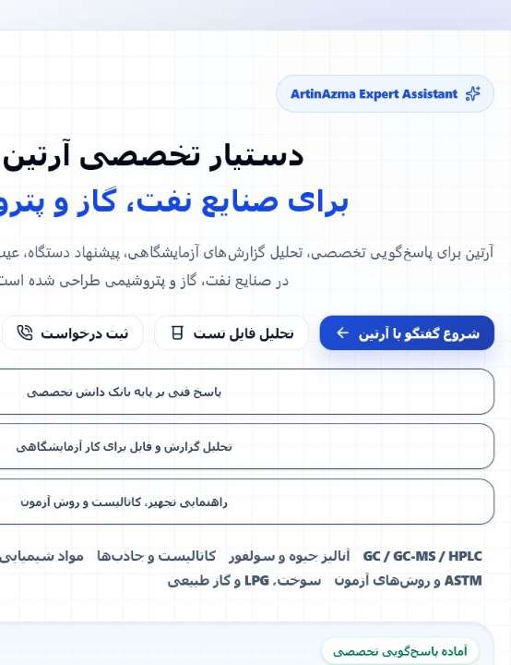
ARTINAZMA EXPERT ASSISTANT
تخصصی دستیار
آزما آرتین
پلتفرم یک در مشتری تجربه و آزمایشگاهی تحلیل فنی، دانش
آزمایشگاه • پتروشیمی • گاز • نفت
۲۰۲۶ | محصول معرفی

Slide 2
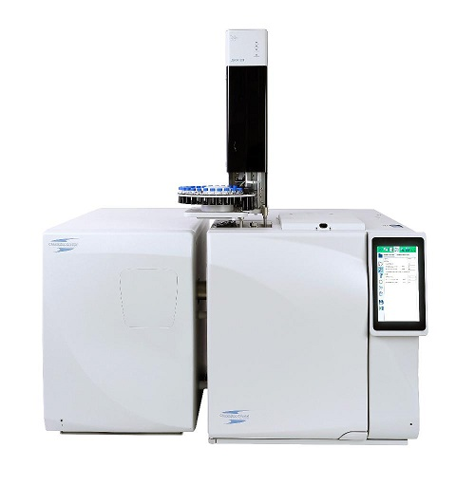

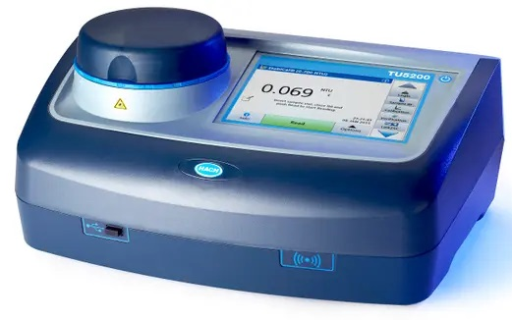
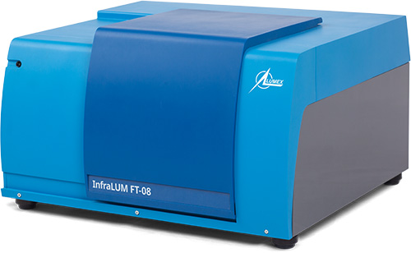
مسئله
پراکنده‌اند منبع چند بین امروز فنی تصمیم‌های
بگیرند. قرار هم کنار شواهد نوع چند باید نیست؛ جستجو یک فقط دقیق پاسخ
آزمون روش‌های و استانداردها
کیفیت کنترل و نمونه آماده‌سازی ASTM،
مصرفی و دستگاه مشخصات
عیب‌یابی و کالیبراسیون محدوده، مدل،
آزمایشگاه داده و گزارش
QC و کروماتوگرام نمودار، جدول، PDF،
مشتری نیاز و کارشناس تجربه
برسد پیگیری قابل اقدام به باید فنی تصمیم
می‌کند. تبدیل پیگیری قابل گفتگوی یک به را زنجیره این آرتین
02

Slide 3
راهکار
می‌کند جمع نقطه یک در را روزمره کار چهار آرتین
01
تخصصی فنی پاسخ‌گویی
02
گزارش و فایل تحلیل
آزمون روش و کاتالیست شیمیایی، مواد دستگاهی، آنالیز تجهیزات، درباره پرسش
QC داده‌های و کروماتوگرام نمودار، تصویر، PDF، CSV، Excel، بررسی
03
روش و دستگاه پیشنهاد
04
تجهیزات عیب‌یابی
کیفیت کنترل و نمونه آماده‌سازی اندازه‌گیری، محدوده تجهیز، انتخاب برای راهنمایی
دستگاه شرایط و مصرفی‌ها کالیبراسیون، baseline، نوسان خطا، تحلیل
اپ فعلی نسخه در پیاده‌سازی‌شده قابلیت‌های منبع:
03

Slide 4
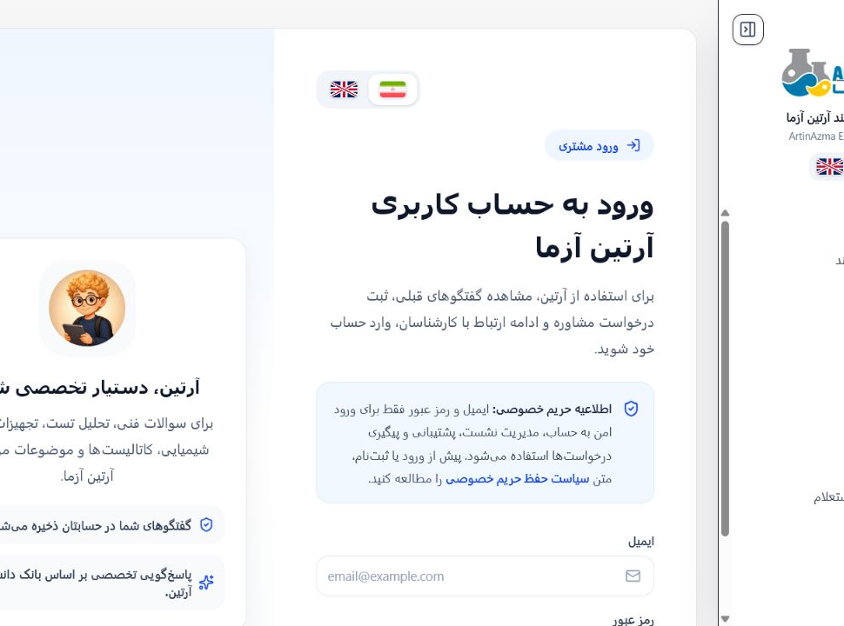
کاربر تجربه
می‌کند پیدا ادامه پیگیری تا سؤال از کاربر تجربه
1
پروفایل و امن ورود
ورود اطلاعات از حفاظت و کاربری نشست مشتری، حساب
2
ماندگار گفتگوی
کاربر حافظه از استفاده و گفتگو ادامه سابقه، مشاهده
3
پیگیری و درخواست
قیمت استعلام یا پشتیبانی مشاوره، به فنی نیاز تبدیل
اپ محلی نسخه واقعی نمای
04

Slide 5
پاسخ جریان
می‌کند عبور چندلایه مسیر یک از پاسخ هر
01
ورودی
02
اعتبارسنجی و بازیابی
03
اقدام و پاسخ
←
←
متنی سؤال
تصویر یا فایل
گفتگو زمینه
هدف تشخیص
برداری و داخلی دانش
وب و سایت منابع
تخصصی پاسخ
روش یا تجهیز پیشنهاد
پیگیری و درخواست
بک‌اند فعلی معماری اساس بر پاسخ مسیر
05

Slide 6
فنی معماری
می‌کند متعادل محتوا کیفیت کنترل با را سرعت معماری،
داشبورد و محصولات فایل، تحلیل چت، | React + Next.js
کاربر دو‌زبانه تجربه
آزما آرتین سایت منابع + برداری بازیابی + محلی سریع جستجوی
دانش بازیابی و هدف تشخیص
تایید نیازمند پرسش‌های در وب جستجوی | API Responses OpenAI
تخصصی پاسخ تولید
مشتری درخواست‌های و نشست‌ها + SQLite + بردارها + دانش فایل‌های
عملیاتی داده و حافظه
عبور رمز هش و درخواست نرخ محافظت‌شده، کلیدهای مدیر، ورود
دسترسی و کنترل‌ها
FastAPI backend + Next.js frontend
06

Slide 7
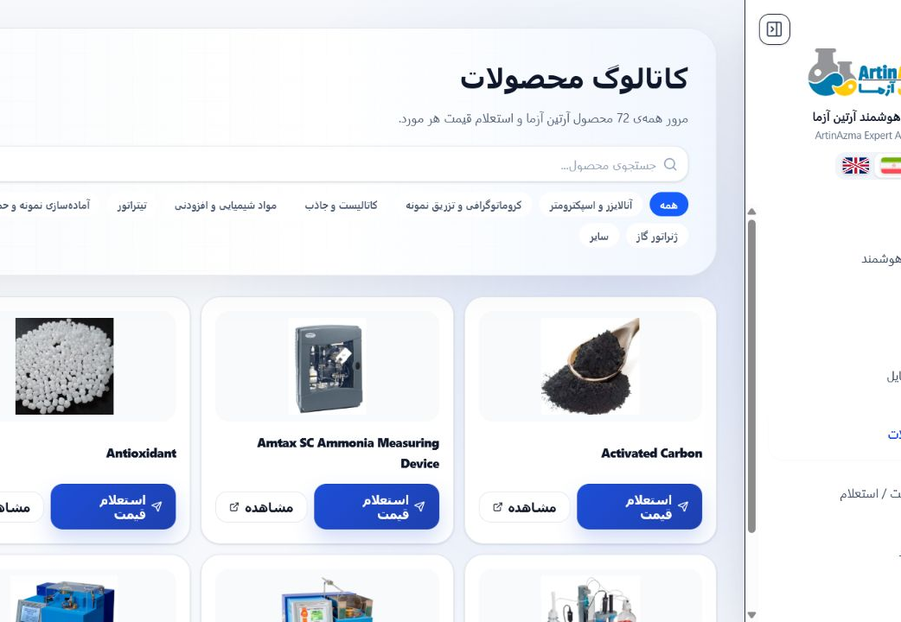
محصول و دانش
است متصل فروش مسیر و کاتالوگ به تخصصی دانش
72
فعلی کاتالوگ در محصول
کاتالیست‌ها و مواد تجهیزات، دسته‌بندی و جستجو
شرکت سایت در محصول واقعی صفحه به مستقیم لینک
انتخاب‌شده پیش از محصول با قیمت استعلام
گفتگو مسیر در مرتبط پیشنهادهای نمایش
محصول 72 محلی: نسخه کاتالوگ
07

Slide 8

محصول گستره
مدیران و کارشناسان کاربران، برای محصول یک
مشتری
درخواست پیگیری و پروفایل محصولات، فایل، تحلیل گفتگو،
کارشناس
اقدام به گفتگو تبدیل و تاریخچه منابع، تخصصی، پاسخ
مدیر
خطا گزارش و تنظیمات درخواست‌ها، مشتریان، سوالات، دانش،
Web • PWA • Android • Desktop
سازمان
چندسکویی نسخه‌های و دسترسی کنترل خصوصی، حریم فارسی/انگلیسی، رابط
دسترسی سطح چند در مشترک تجربه و هویت یک
فعلی نسخه در موجود مسیرهای اساس بر محصول سطوح
08

Slide 9
فعلی دامنه
است آماده واقعی پایلوت یک شروع برای فعلی، دامنه
می‌دهند. نشان را امروز محلی رابط و مخزن در پیاده‌سازی‌شده دامنه زیر، اعداد
72
5
4
2
محصول
فایل فرمت
ارائه سطح
زبان
استعلام و جستجو قابل کاتالوگ
PNG و JPG PDF، CSV، Excel،
Desktop و Android PWA، Web،
مناسب چیدمان با انگلیسی و فارسی
کرد. آغاز مشتری مشخص جریان یک و منتخب اسناد واقعی، سوال‌های با می‌توان را پایلوت
محلی رابط و پروژه فعلی نسخه از شمارش‌ها
09

Slide 10

ARTINAZMA EXPERT ASSISTANT
اتصال نقطه آرتین،
مشتری تجربه و فنی دانش
پیشنهادی پایلوت
کارشناسان و مشتریان از واقعی پرسش ۳۰ تا ۲۰ انتخاب ۱.
مشخص مالک با منتخب کاتالوگ‌های و اسناد بارگذاری ۲.
فروش و درخواست جریان به اتصال و پاسخ کیفیت سنجش ۳.
assistant.artinazma.net

